Slide 1
Abschlussprüfung Hauptschule 2026/2027
rechtliche Grundlagen
Projektarbeit und Projektprüfung
schriftliche Prüfung
Abschluss
weiterführende Schulen
Die aktuellen Termine entnehmen Sie bitte dem Terminkalender für die Abschlussklassen.
Notes:
1

Slide 2
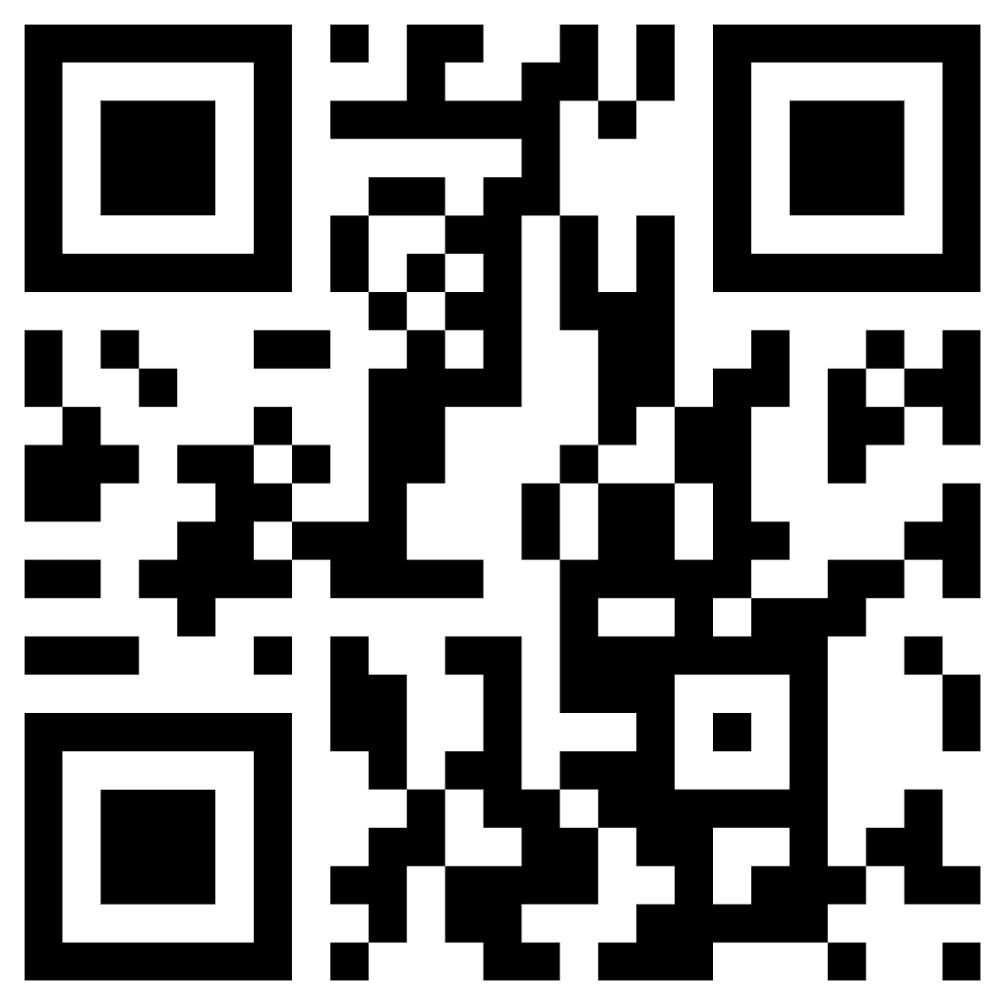
Rechtliche Grundlagen
Verordnung zur Ausgestaltung der Bildungsgänge und Schulformen der Grundstufe (Primarstufe) und der Mittelstufe (Sekundarstufe I) und der Abschlussprüfungen in der Mittelstufe (VOBGM)‏ vom 14. Juni 2005 zuletzt geändert durch Verordnung vom 31. Juli 2026
Notes:
2

Slide 3
Projektprüfung
Auswahl und Einteilung von Projektgruppen, Thema und Prüfungslehrkraft
Note wird gebildet aus den Leistungen in:
Vorbereitungs-, Durchführungs und Präsentationsphase
Prüfungslehrkraft darf beraten zu Themenschwerpunkt, Literatur, Aufbau
Absprache- und Abgabetermine sind unbedingt einzuhalten!
Notes:
3

Slide 4
Vorbereitung
Findung des Teams/ Abgabe der Projektwahl
Absprache und Eingrenzung des Themas mit Klassen- oder Fachlehrkraft
Formulierung des Projektthemas‏
Genehmigung des Themas
Vorlage einer Projektplanung / Vorbereitung des Projekts zu Hause
Notes:
4

Slide 5
Projektdurchführung
Durchführungsphase
Vorstellung des Projekts (Prüfung)
Darstellung von Zusammenhängen ist wichtig
bewertet werden: Teamkompetenz, Fachinhalt, Persönliche Kompetenz
Notes:
5

Slide 6
Projektvorstellung
20’ - 30' Vorbereitungszeit
15’ Präsentationszeit
10' für Nachfragen
Note wird direkt nach der Prüfung mitgeteilt
Eigenständige Note im Abschlusszeugnis! Zählt wie zwei Fächer!
Notes:
6

Slide 8
schriftliche Prüfung
Montag, Mittwoch und Freitag in den Hauptfächern (D 180’, E u. M 135')‏
Nachholtermine nur mit ärztlichem Attest (auch bei Projektprüfung!)
Die Prüfungsnote geht zu einem Drittel im Abschlusszeugnis in die Jahresfachnote ein.
Notes:
8

Slide 9
Versäumnisse/Täuschungen
  unentschuldigte Nichtteilnahme an Prüfungen, versäumte Abgabetermine
  Täuschungsversuche und Verwendung nicht ausdrücklich erlaubter Hilfsmittel (auch wenn nachträglich festgestellt)‏
=> nicht Zulassung zur weiteren Prüfung (Note „6“)
Notes:
9

Slide 10
Berechnung der Gesamtleistung
Gesamtnote resultiert aus allen Fachnoten der Klasse 9
Die Fachnoten in den Prüfungsfächern (M,D und Projektprüfung werden dabei doppelt gewichtet!
Die Projektprüfung wird gesondert im Abschlusszeugnis/ mit Beiblatt vermerkt und als Einzelnote gewichtet.
Notes:
10

Slide 11
Bedingungen für den Abschluss
Hauptschulabschluss: Gesamtleistung ≤ 4,4, Englisch wird nicht mit gerechnet
qualifizierender Hauptschulabschluss: Durchschnitt < 3,0 (mit Englisch)
Es gelten zusätzlich die aktuellen Versetzungsbestimmungen zum Notenausgleich.
Notes:
11

Slide 12
weiterführende Schulen
Zugangsvoraussetzungen 10. Hauptschuljahr (GS Am Rosenberg)‏
=> qualifizierender Hauptschulabschluss und Bewerbungsverfahren
BÜA – Bildungsgang zum Übergang in Ausbildung (Konrad-Adenauer-Schule Kriftel
=> ein Jahr, keine Voraussetzungen,
=> zwei Jahre mit qualifiziertem Abschluss => Realschulabschluss möglich
BFS - Berufsfachschule
Weitere Maßnahmen durch die Agentur für Arbeit oder das Jobcenter
oder: AUSBILDUNG
Notes:
12

Slide 13
Anmeldung für weiterführende Schulen
Bewerbungen für Schulen im MTK werden von der EDS weitergeleitet.
Bewerbungen für Schulen außerhalb (auch Höchst!) => direkt bei der jeweiligen Schule, Kopie an Klassenlehrkraft
Notes:
13

Slide 14
Unterstützung durch die Schule
Weitergabe der Meldeunterlagen für die weiterführenden Schulen im MTK
Laufbahnberatung durch die Agentur für Arbeit (für BFS notwendig)‏
Erstellung von Gutachten
Mind. monatliche Sprechstunde der Agentur für Arbeit in der Schule
Informationen über Tage der offenen Tür, Ausbildungsmessen usw.
Notes:
14

Slide 15
Hauptschulabschluss 2027
Viel Erfolg!
Abschlussfeier
Dienstag, 22.06. um 18.00 Uhr
in der Stadthalle Kelkheim
Notes:
15

